Slide 1
“ШТА СЕ КРЧКА У МЕНСИНОМ ЛОНЦУ?”
Одржано 07.05.2018. године у свечаној сали Земунске гимназије у сарадњи са: https://www.mensa.rs/

Slide 2
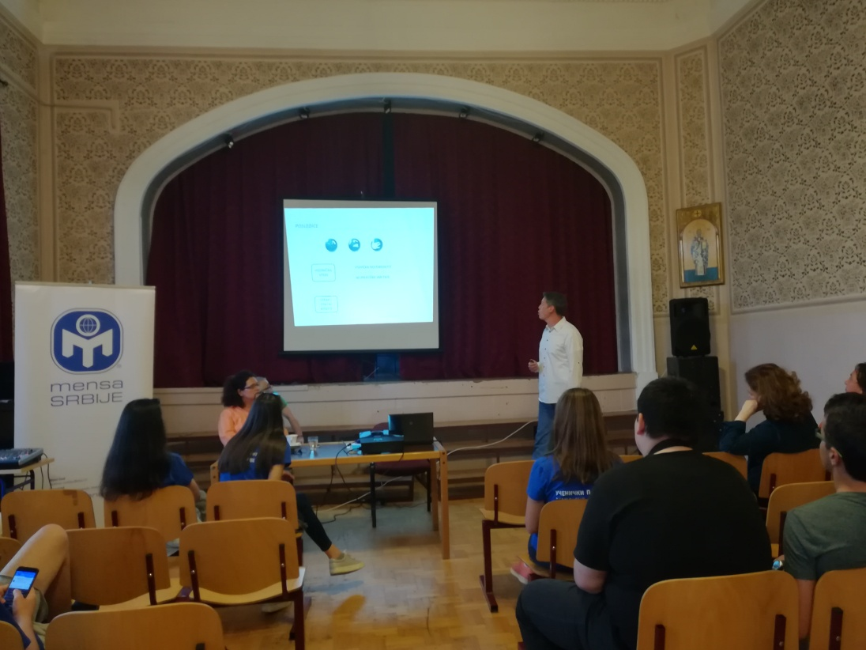
,,Шта се крчка у Менсином лонцу?“ питање је којим смо се водили приликом упознавања са Менсом, најстаријим и највећим међународним удружењем високоинтелигентних појединаца.

Slide 3
Менса је основана 1946. године у Енглеској. Њени оснивачи, аустралијски адвокат Роланд Берил и енглески научник др Ланселот Вер, желели су да створе удружење за натпросечно интелигентне особе, које ће бити потпуно аполитичне и ослобођене свих расних и религиозних предрасуда или разлика.

Slide 4
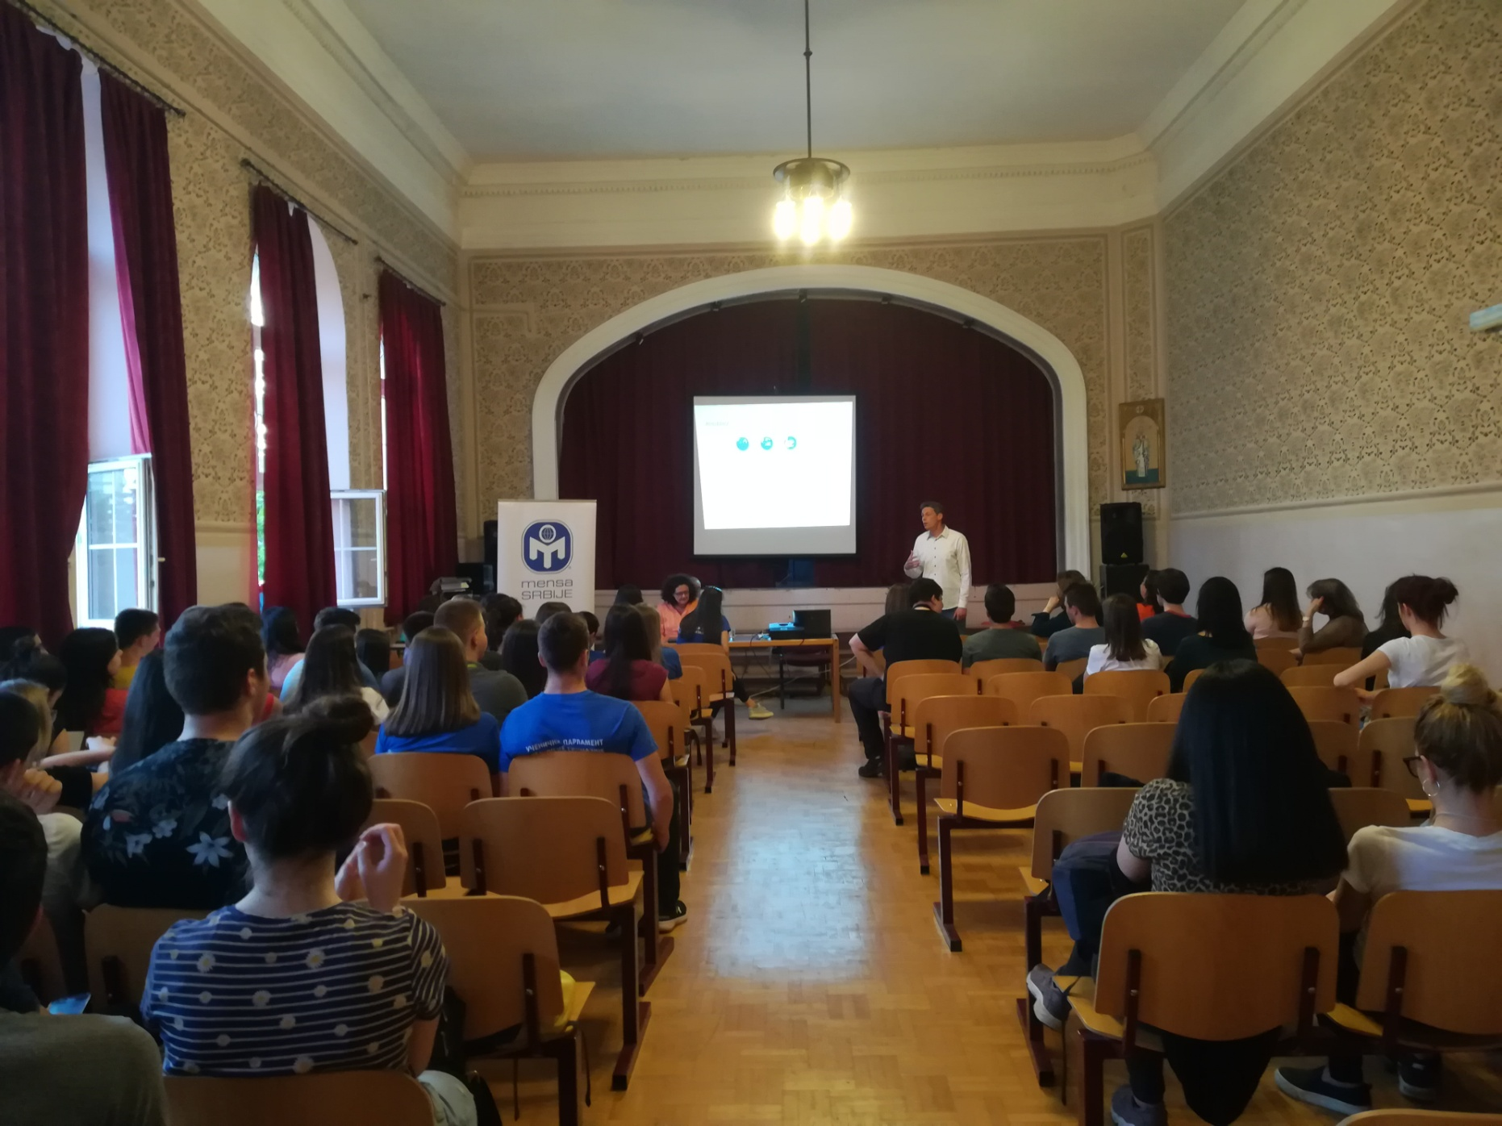

Slide 5
Као што је то описано у Менсином статуту, њени основни циљеви су: да идентификује и развија људску интелигенцију за добробит човечанства; да подржи истраживање природе, карактеристике и употребе интелигенције; да обезбеђује подстицајну интелектуалну средину и друштвене услове за развој и унапређење људске интелигенције и својих чланова.

Slide 6
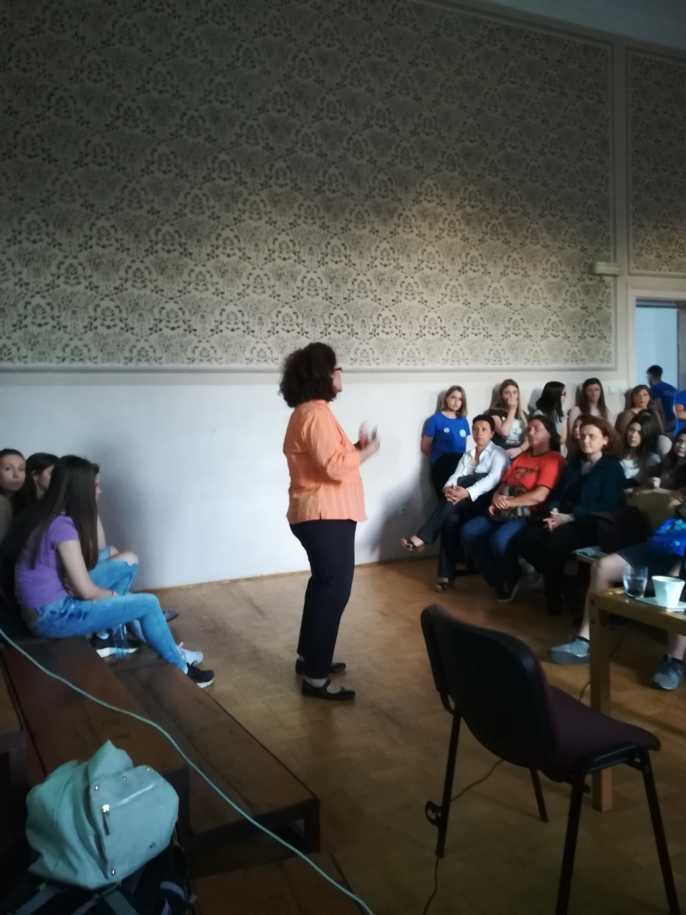
Госпођа Александра Боровић и господин Предраг Ђукић одржали су нам предавање чији је циљ, по њиховим речима, боље упознавање са људима око себе, па и нас самих.

Slide 7
Основни предуслов за постајање члана Менсе је да на тесту остварите резултат који вас сврстава у горњих 2% популације. Једном задовољен критеријум за чланство важи трајно. У Менси се формирају SIG-ови, енглески акроними за "Special Interests Group", у слободном преводу група специфичних интересовања. Идеја је да се оформи група чланова који показују специјално интересовање за неку специфичну тему.

Slide 8
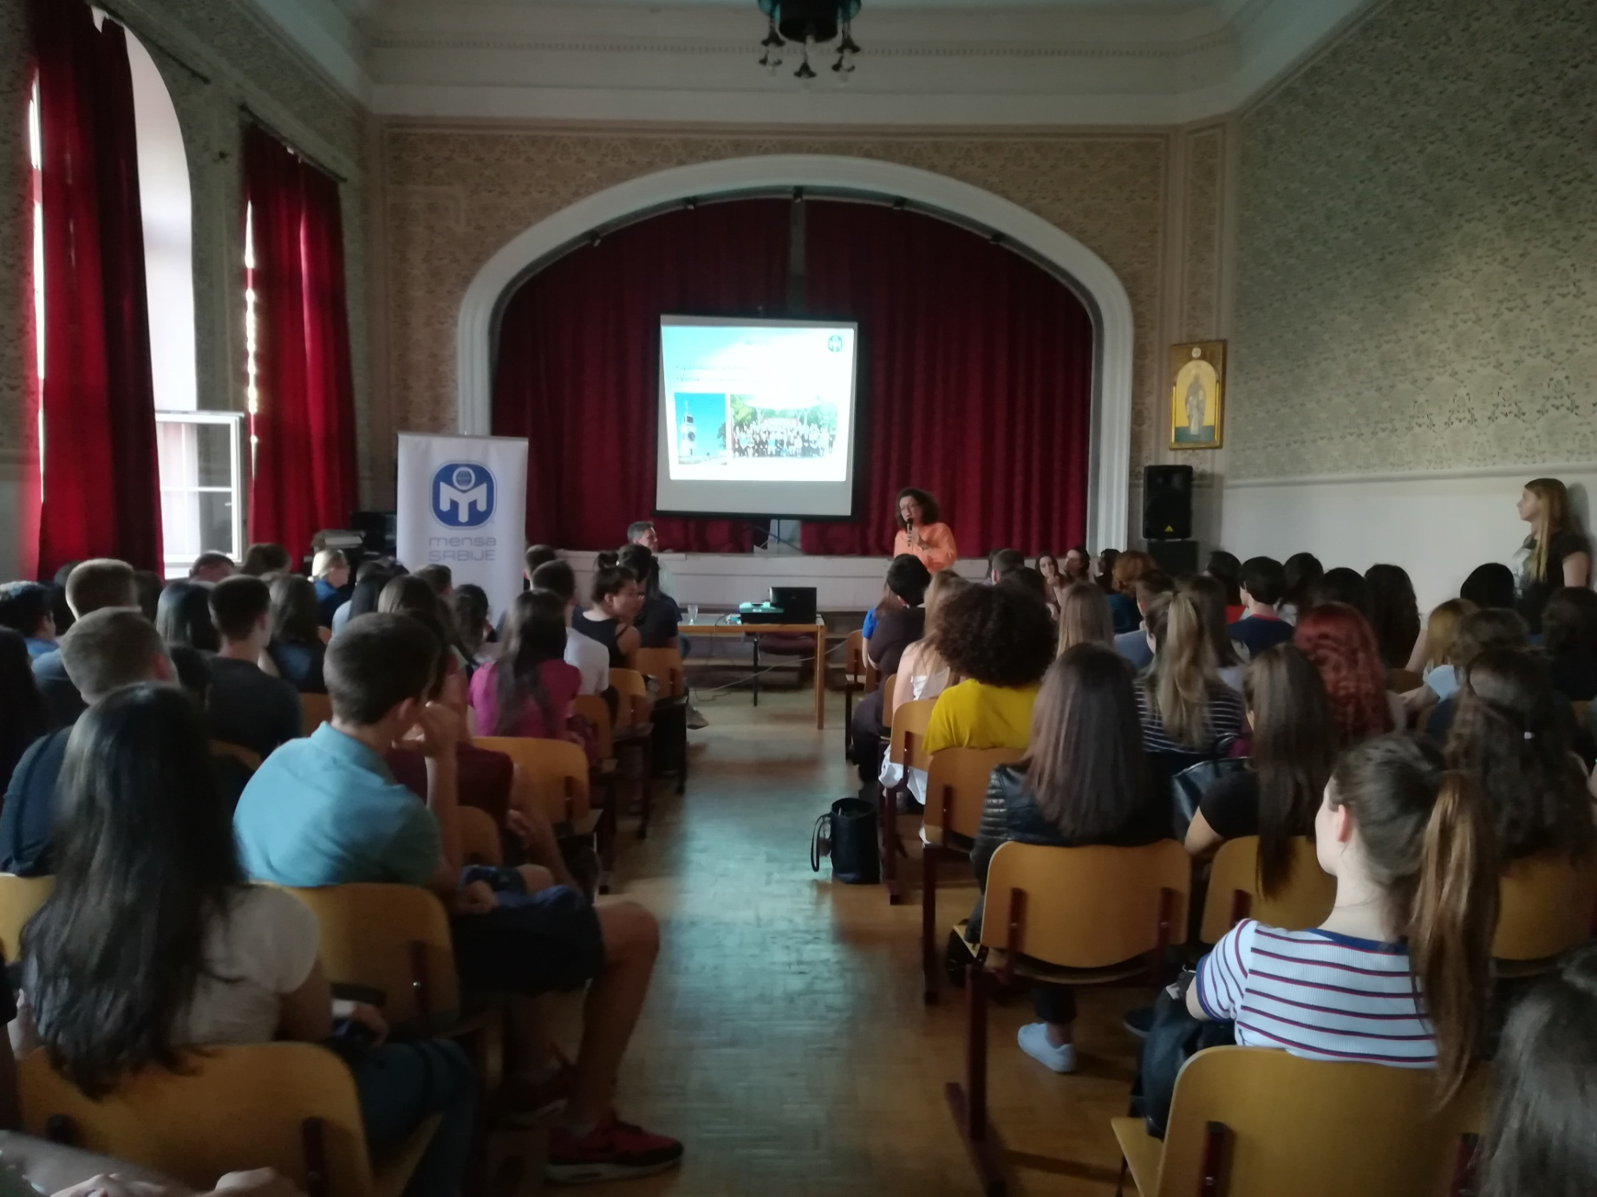

Slide 9
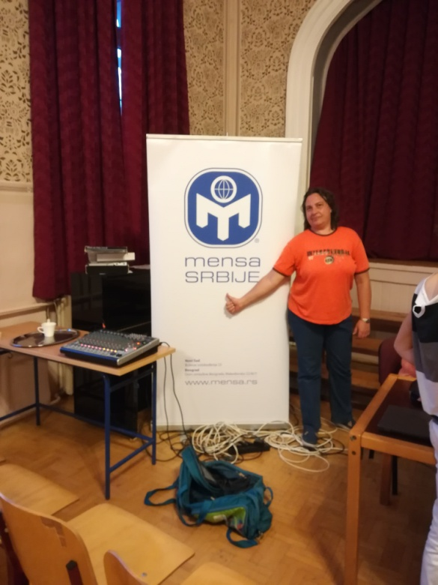
Наши другари су активно учествовали у дијалогу и постављали мноштво питања. Судећи по речима присутних, Земунска гимназија има паметне и зреле ђаке који сасвим оправдано носе титулу њених ученика.

